Slide 1

ETEC - ZONA LESTE - Médio - 2022 - Curso de Desenvolvimento de Sistemas AMS - Componente Matemática
2020 – FATEC Q30 – Função do 1° grau
Q30 - Amanda resolveu complementar seu orçamento doméstico como motorista por aplicativo. Como já possui um automóvel inscreveu-se numa plataforma em que o valor cobrado do passageiro por viagem depende basicamente de três fatores:
• O valor fixo de R$2,00 cobrado no início de qualquer viagem;
• O valor de R$0,26 por minuto de viagem;
• O valor de R$1,40 por quilômetro rodado.
Além disso, Amanda sabe que
• A plataforma do aplicativo retem um quarto do valor pago pelo passageiro;
• terá um custo de combustível no valor de R$0,28 por quilômetro rodado.
Suponha que ela realizara apenas viagens de 5 km, com duração de 10 minutos cada.
Considerando que Amanda deseja receber mensalmente o valor líquido mínimo de R$2.190,00, o menor número de viagens mensais, como motorista de aplicativo, que Amanda precisa fazer é:
Função de Lucro Bruto
2x + 2,6 x + 7x
• 2x é relativo a quantidade
de viagens
2x + 2,6 x + 7x
• 2,6x é devido a cada viagem
ter 10 minutos e um minuto é
0,26
•7x é porque são 5 quilômetros
e cada quilômetro é 1,40
Função de Lucro Líquido
(2x + 2,6x + 7x ) . ¾ - 1,4x
• 3/4 é o valor que a empresa
recebe
A)280 D)340
B)300 E)360
C)320
• O 1,4x é o gasto de gasolina
multiplicado pela quantidade de km

Slide 2
ETEC - ZONA LESTE - Médio - 2022 - Curso de Desenvolvimento de Sistemas AMS - Componente Matemática
2020 – FATEC Q30 – Função do 1° grau
Q30 - Amanda resolveu complementar seu orçamento doméstico como motorista por aplicativo. Como já possui um automóvel inscreveu-se numa plataforma em que o valor cobrado do passageiro por viagem depende basicamente de três fatores:
• O valor fixo de R$2,00 cobrado no início de qualquer viagem;
• O valor de R$0,26 por minuto de viagem;
• O valor de R$1,40 por quilômetro rodado.
Além disso, Amanda sabe que
• A plataforma do aplicativo retem um quarto do valor pago pelo passageiro;
• terá um custo de combustível no valor de R$0,28 por quilômetro rodado.
Suponha que ela realizara apenas viagens de 5 km, com duração de 10 minutos cada.
Considerando que Amanda deseja receber mensalmente o valor líquido mínimo de R$2.190,00, o menor número de viagens mensais, como motorista de aplicativo, que Amanda precisa fazer é:
Função Final
2.190 = 11,6x . 3/4 - 1,4x
2.190= 8,7x- 1,4x
2.190 = 7,3x
X = 2.190/7,3
X= 300 (Resposta letra B)
Resposta Correta (B)
X= 300
A)280 D)340
B)300 E)360
C)320

Slide 3
ETEC - ZONA LESTE - Médio - 2022 - Curso de Desenvolvimento de Sistemas AMS - Componente Matemática
2020 – Amarela Q153 – Determinar função do 1° grau
Q153 - Por muitos anos, o Brasil tem figurado no cenário mundial entre os maiores produtores e exportadores de soja. Entre os anos de 2010 e 2014, houve uma forte tendência de aumento da produtividade, porém, um aspecto dificultou esse avanço: o alto custo do imposto ao produtor associado ao baixo preço da venda do produto. Em média, cada produtor gastava R$1.200,00 por hectare plantado, e vendia por R$50,00 cada saca de 60 kg. Ciente desses valores, um produtor pode, em certo ano, determinar uma relação do lucro L que obteve em função das sacas de 60 kg vendidas. Suponha que ele plantou 10 hectares de soja em sua propriedade, na qual colheu X sacas de 60 kg e todas as sacas foram vendidas.
Qual é a expressão que determinou o lucro L em função de X obtido por esse produtor nesse ano?
Lógica da Função
1 saca de 60kg = R$50,00
Observação
Gasto em cada hectare =
1.200,00
São 10 hectares então =
1.200,00 . 10
Pegando as informações principais temos as seguintes informações
L=R$50x de 60kg
1.200.10 por hectare
A) L(x) = 50x – 1.200
B) L(x) = 50x – 12.000
C) L(x) = 50x + 12.000
D) L(x) = 500x – 1.200
E) L(x) = 1.200x - 500
Vende X sacas por R$50,00
Função Obtida
L(x)=50x-1.200 . 10

Slide 4
ETEC - ZONA LESTE - Médio - 2022 - Curso de Desenvolvimento de Sistemas AMS - Componente Matemática
2020 – Amarela Q153 – Determinar função do 1° grau
Q153 - Por muitos anos, o Brasil tem figurado no cenário mundial entre os maiores produtores e exportadores de soja. Entre os anos de 2010 e 2014, houve uma forte tendência de aumento da produtividade, porém, um aspecto dificultou esse avanço: o alto custo do imposto ao produtor associado ao baixo preço da venda do produto. Em média, cada produtor gastava R$1.200,00 por hectare plantado, e vendia por R$50,00 cada saca de 60kg. Ciente desses valores, um produtor pode, em certo ano, determinar uma relação do lucro L que obteve em função das sacas de 60 kg vendidas. Suponha que ele plantou 10 hectares de soja em sua propriedade, na qual colheu X sacas de 60 kg e todas as sacas foram vendidas.
Qual é a expressão que determinou o lucro L em função de X obtido por esse produtor nesse ano?
Lógica da Função
1 saca de 60kg = R$50,00
Observação
Gasto em cada hectare =
1.200,00
São 10 hectares então =
1.200,00 . 10
Pegando as informações principais temos as seguintes informações
L=R$50x de 60kg
1.200.10 por hectare
A) L(x) = 50x – 1.200
B) L(x) = 50x – 12.000
C) L(x) = 50x + 12.000
D) L(x) = 500x – 1.200
E) L(x) = 1.200x - 500
Vende X sacas por R$50,00
Resposta Correta (B)
L(x)=50x- 12.000
Função Obtida
L(x)=50x-1.200 . 10

Slide 5
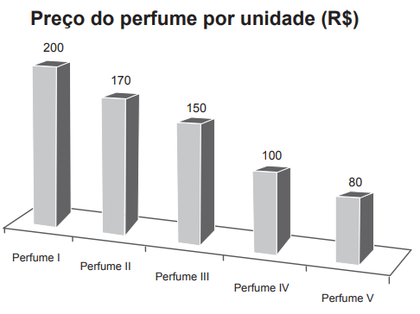
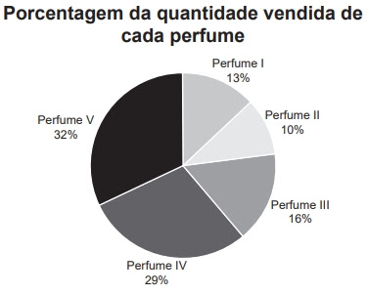
ETEC - ZONA LESTE - Médio - 2022 - Curso de Desenvolvimento de Sistemas AMS - Componente Matemática
2020 – Cinza Q167 – Função do 1° grau
Q167 – O gerente de uma loja de cosméticos colocou à venda cinco diferentes tipos de perfume, tendo em estoque na loja as mesmas quantidades de cada um deles. O setor de controle de estoque encaminhou ao gerente registros gráficos descrevendo os preços unitários de cada perfume, em real, e a quantidade vendida de cada um deles, em percentual, ocorrida no mês de novembro.
Dados a chegada do final de ano e o aumento das vendas, a gerência pretende aumentar a quantidade estocada do perfume do tipo que gerou a maior arrecadação em espécie, em real, no mês de novembro.
Nessas condições, qual o tipo de perfume que deverá ter maior reposição no estoque?
a) I
b) II
c) III
d) IV
e) V

Slide 6
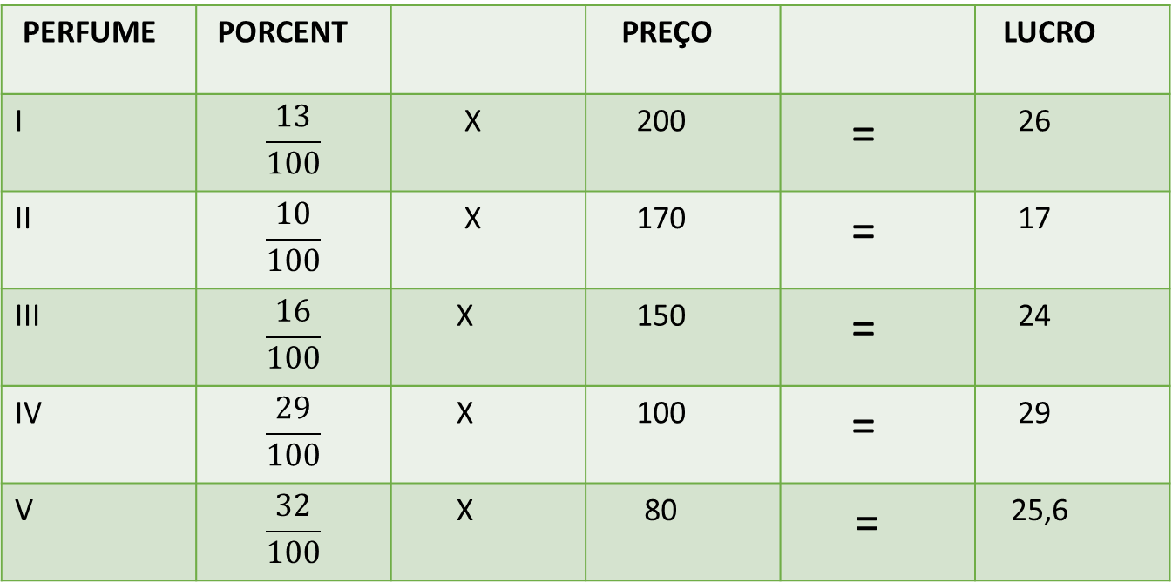
ETEC - ZONA LESTE - Médio - 2022 - Curso de Desenvolvimento de Sistemas AMS - Componente Matemática
2020 – Cinza Q167 – Função do 1° grau
Lucro representa o valor de quem deverá ter mais reposição.
Informações
PERFUME | PORCENT |  | PREÇO |  | LUCRO
I | $$\frac{13}{100}$$ | X | 200 | = | 26
II | $$\frac{10}{100}$$ | X | 170 | = | 17
III | $$\frac{16}{100}$$ | X | 150 | = | 24
IV | $$\frac{29}{100}$$ | X | 100 | = | 29
V | $$\frac{32}{100}$$ | X | 80 | = | 25,6
Preços: I)200; II)170; III)150; IV)100; V)80.
Porcent: I) 13%=0,13; II) 10%=0,10; III) 16%=0,16; IV) 29%=0,29; V) 32%=0,32
Quantidade (valor de X) EXEMPLO: 10
Resposta Correta (D)

Slide 7
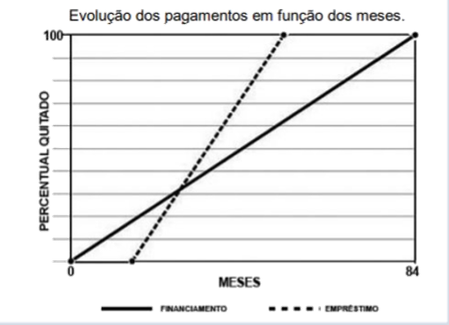
ETEC - ZONA LESTE - Médio - 2022 - Curso de Desenvolvimento de Sistemas AMS - Componente Matemática
2020 – UNIVESP Q3 – Função do 1° grau
Q3 Francisco realizou um financiamento para comprar um veículo em 84 parcelas mensais. Já tendo pagado parte das parcelas, ele se viu obrigado a contrair um empréstimo devido a um imprevisto.
Este empréstimo será pago em 36 parcelas mensais, e a primeira será paga no mesmo mês em que ele pagará a 16ª parcela do financiamento. O gráfico abaixo ilustra a evolução dos pagamentos. Supondo que ele pague corretamente as parcelas, sem nenhum tipo de atraso, assinale a alternativa correta que apresenta em que momento o financiamento e o empréstimo estarão com o mesmo percentual de parcelas pagas.
Analisando a Função
Vendo a função percebemos que o máximo do eixo x é 84 e do eixo y é 100. Diferente de funções comuns onde não existe limite.
2x + 2,6 x + 7x
a) Entre os meses 22 e 23
b) Entre os meses 24 e 25
c) Entre os meses 26 e 27
d) Entre os meses 34 e 35
e) Entre os meses 38 e 39
Adicionando mais pontos
Analisando o Eixo Y, vemos que aumenta de 10 em 10, então podemos adicionar esses pontos a mais, para facilitar a resolução

Slide 8
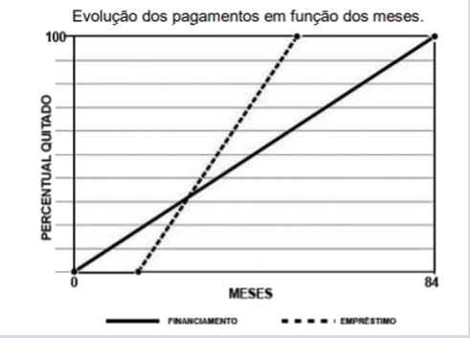
ETEC - ZONA LESTE - Médio - 2022 - Curso de Desenvolvimento de Sistemas AMS - Componente Matemática
2020 – UNIVESP Q3 – Função do 1° grau
90
80
70
60
50
40
30
20
10
Vendo a Intersecção
Sabendo que está localizado entre 25,2 e 32,6 do eixo X. Podemos escolher a alternativa que se encaixe nesse período. Sendo a Resposta certa
O que precisamos saber é o ponto de intersecção, entre as duas retas (onde as parcelas estarão com o mesmo percentual de pagas) que está entre 40 e 30 no eixo y.
C) Entre os meses 26 e 27
Encontrando os pontos em X
Já que 26 e 27 estão entre 25,2 e 32,6. Sendo assim a única resposta possível.
Para encontrarmos podemos encontrá-los fazendo eles como porcentagem de 84 então.
30 X 84 ÷ 100 = 2520 ÷ 100 = 25,2
Observação: Numa função comum podemos aplicar essa lógica substituindo o Y.
40 X 84 ÷ 100 = 3260 ÷ 100 = 32,6

